Slide 1
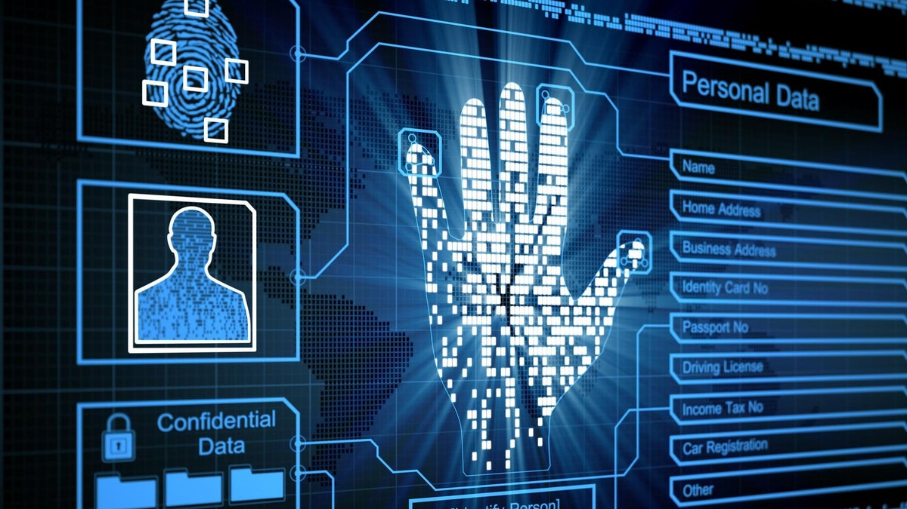
BÁO CÁO ĐỒ ÁN MÔN NHẬN DẠNG CS338.M21
HAND RECOGNITION
Thành viên:
Hồ Quyết Tùng 18521615
Nguyễn Quốc Văn 18521633
Trần Văn Thục 18521474
Nguyễn Tri Đức Anh 18520463

Slide 2
GIỚI THIỆU BÀI TOÁN
Cần thiết cho người khuyết tật(về giọng nói), giúp họ hòa nhập hơn vào cộng đồng.
Có thể làm các chức năng như tắt mở đèn tự động, và gửi các tín hiệu.
Ra lệnh cho các robot.
Dùng cử chỉ tay là mật khẩu nhận diện.
Sử dụng trong các trò chơi điện tử để làm thật hơn trải nhiệm​

Slide 3

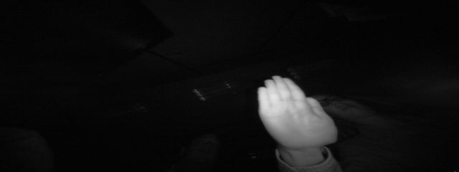
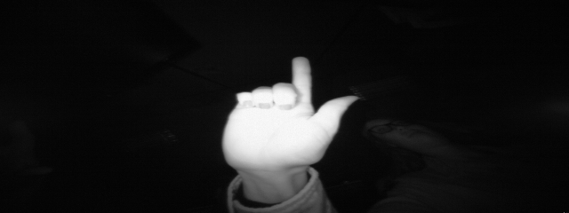
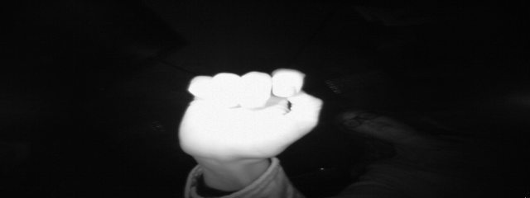


DATA
Data có 2,700 items.
Bài toán có 5 lớp:
Palm
L:
Fist:
Peace
OK

Slide 4
DATA
Palm | L | Fist | Peace | OK
550 | 550 | 550 | 550 | 550

Slide 5
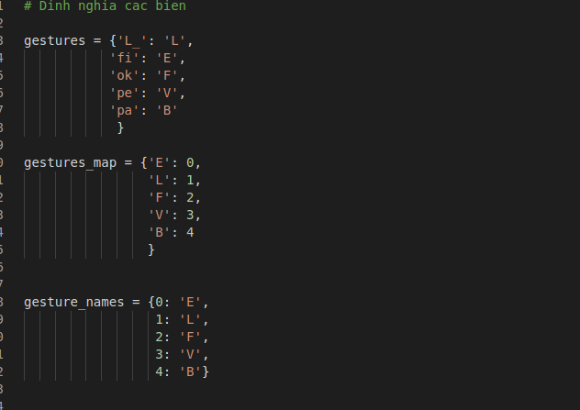
CHUẨN BỊ DỮ LIỆU ĐỂ TRAIN
Thực hiện chuyển các ảnh đó về size 224 x224 và chuyển về numpy array.
Gán nhãn.
Định nghĩa các biến, lập 2 dictionary để chuyển chữ thành số và ngược lại.

Slide 6
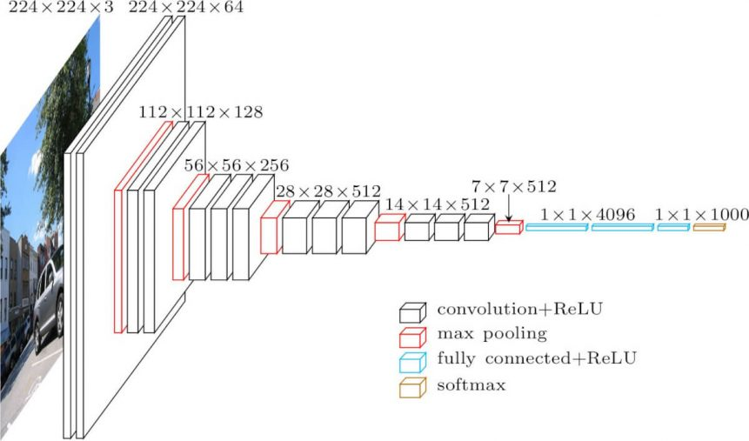
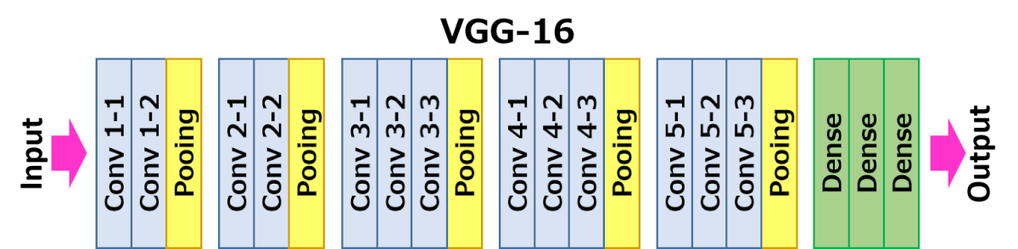
MODEL

Slide 7
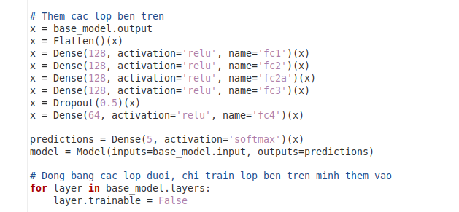
TRAIN BẰNG VGG16
Khởi tạo model VGG16 lấy weight từ imagenet
Đưa qua mạng VGG16 đã được thêm 1 vài layer Dense (Fully Connect) và cuối cùng là 1 lớp softmax để dự đoán kết quả đầu ra.
Đóng băng các lớp khác. Chỉ train các lớp đã thêm vào.

Slide 8
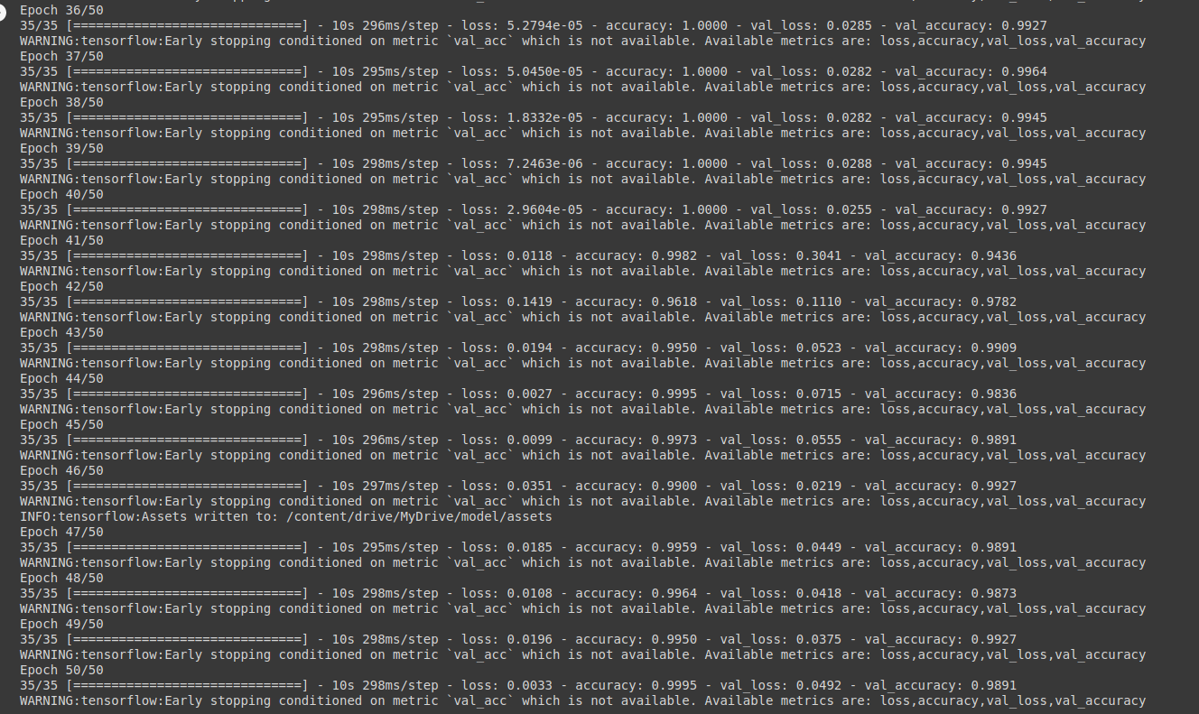
TRAIN BẰNG VGG16
Kết quả val_accuracy cao với epoch = 50, bachsize = 64.

Slide 9
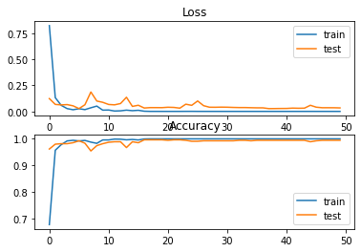
KẾT QUẢ
Accuracy | F1-Score | Precision | Recall
0.98 | 0.98 | 0.98 | 0.98

Slide 10
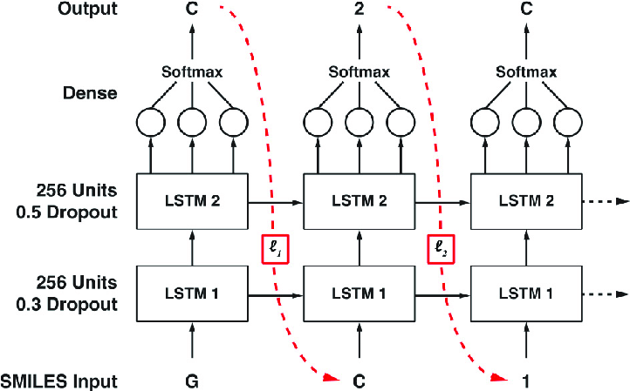
MODEL (LTSM)

Slide 11
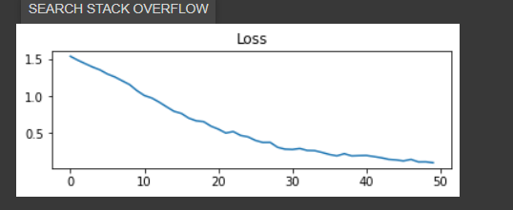
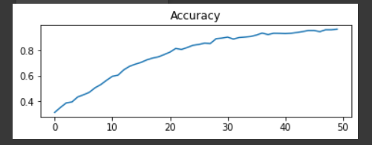
KẾT QUẢ(LTSM)
Accuracy | F1-Score | Precision | Recall
0.67 | 0.66 | 0.67 | 0.66

Slide 12
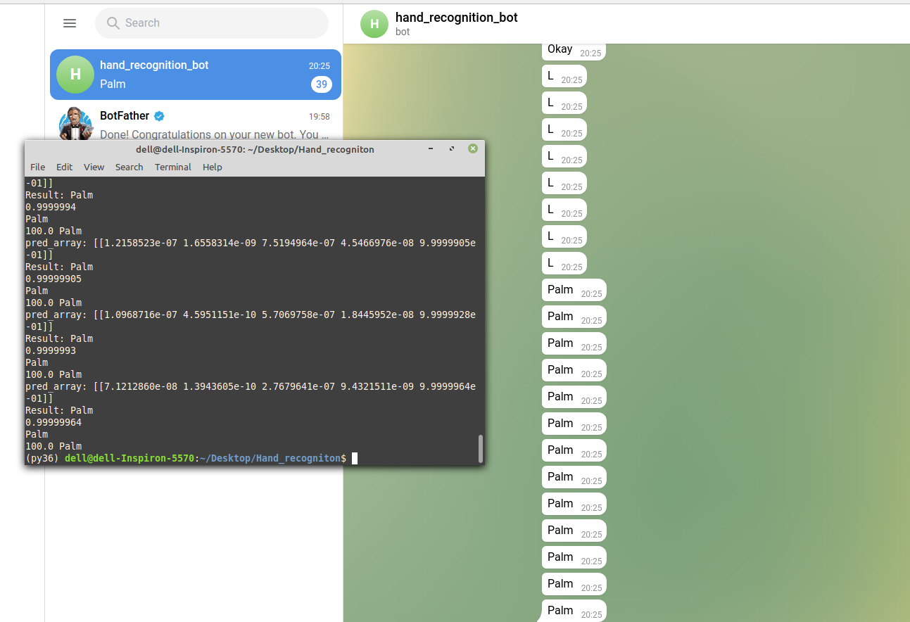
KẾT NỐI VỚI TELEGRAM
Sử dụng thư viện python-telegram-bot để kết nối với telegram.
Dùng Bot Father của telegram tạo bot và lấy token của bot vừa khởi tạo.
Lấy ID của người dùng và dùng thư viện telegram để gửi các ký hiệu bằng tay đã được nhận biết cho người dùng

Slide 13
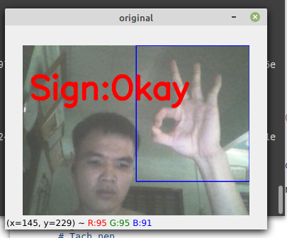
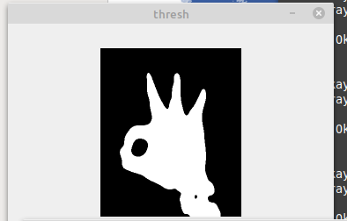
THỰC NGHIỆM
Thực hiện mở Webcam và khoanh 1 vùng sẽ phát hiện bàn tay ở trong vùng đó. Gọi là detection region.
Người dùng bỏ tay ra khỏi vùng detection region và nhấn phím B để máy thu nhận nền của vùng. Nếu muốn thu nhận lại nền, người dùng bấm phím R.
Người dùng đưa tay vào trong vùng detection (sau khi đã capture nền) và tạo thành các hình ký tự.
Model sẽ hiển thị ký tự ra màn hình.
Người dùng bấm Q để thoát.

Slide 14

HƯỚNG PHÁT TRIỂN
Thu thập thêm data các ký hiệu mới đê nhận diện đa dạng hơn.
Dùng cử chỉ tay để mở khóa các thiết bị di động.
Nhúng vào cái hệ thống robot.

Slide 15
CẢM ƠN CÁC BẠN VÀ THẦY CÔ ĐÃ LẮNG NGHE

